Slide 1

Nhiệt liệt chào mừng các thầy cô về dự giờ lớp 2C
Môn: Toán
GV thực hiện:Trần Thị Hường
Sinh năm 1993

Slide 2


Khởi động

Slide 3












CHƠI TRỐN TÌM
CÙNG BẠCH TUYẾT VÀ 7 CHÚ LÙN

Slide 4

LUẬT CHƠI
Các chú lùn đang trốn trong rừng. Công chúa Bạch Tuyết có nhiệm vụ đi tìm các chú lùn.,
Muốn tìm được các chú lùn, Bạch tuyết phải trả lời đúng các phép tính mà trò chơi đưa ra.

Slide 5







3
Hết giờ
5
4
1
2
11 – 3 = ?
A.10
B.9
C. 8
ĐÚNG RỒI

Slide 6




3
Hết giờ
5
4
1
2
12 - ? = 6
A. 6
B. 5
C. 4
ĐÚNG RỒI

Slide 7



3
Hết giờ
5
4
1
2
14 – 4 - 1 = ?
A. 10
B.9
C. 8
ĐÚNG RỒI

Slide 8
Cảm ơn các bạn đã giúp tớ tìm thấy các chú lùn nhé.

Slide 10










1
Tính rồi tìm thức ăn cho mỗi con vật.
14 – 6
9
5 + 6
14
17 – 8
8
7 + 7
7
16 – 9
11

Slide 12
2
Chọn câu trả lời đúng.
Phép tính nào dưới đây có kết quả bé nhất?
A. 15 – 9 B. 13 – 8 C. 12 – 5
b) Phép tính nào dưới đây có kết quả lớn nhất?
A. 7 + 8 B. 9 + 5 C. 8 + 9

Slide 14
3
Tính.
a) 15 – 3 – 6
b) 16 – 8 + 5

Slide 15
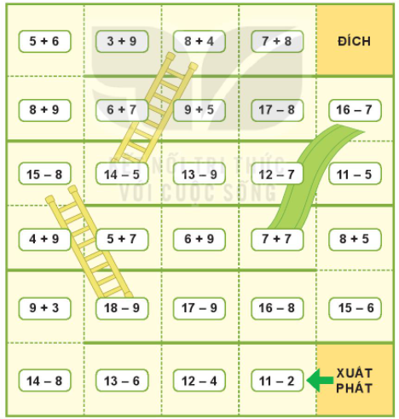
CẦU THANG – CẦU TRƯỢT
Cách chơi:
Chơi theo nhóm.
Người chơi bắt đầu từ ô xuất phát. Khi đến lượt, người chơi gieo xúc xắc. Đếm số chấm ở mặt trên xúc xắc rồi di chuyển số ô bằng số chấm đó. Nêu kết quả phép tính tại ô đi đến, nếu nêu sai kết quả thì phải quay về ô xuất phát trước đó. Khi đến chân cầu thang, em leo lên; khi đến đỉnh cầu trượt, em trượt xuống.
Trò chơi kết thúc khi có người về đích.

